Slide 1
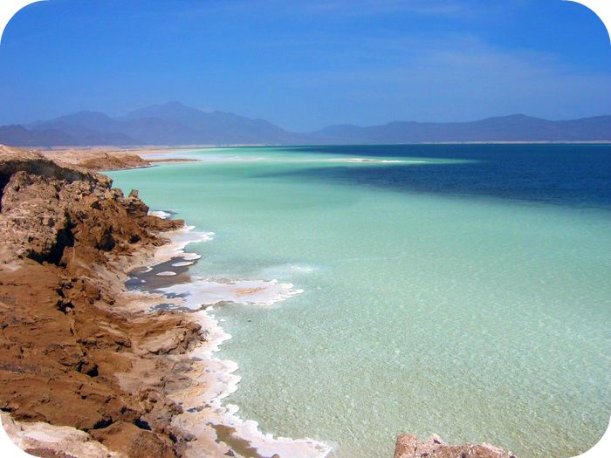
Озеро Баскунчак
2 «Б» класс

Slide 2
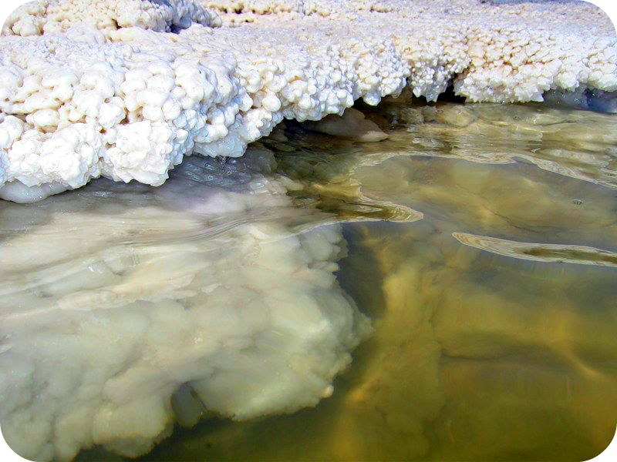
Озеро Баскунчак является крупнейшим месторождением самосадочной соли. Оно расположено в Ахтубинском районе Астраханской области- на левом берегу р. Волги. Площадь озера около 110 кв. км, наибольшая длина -18, ширина – 13 км.

Slide 3
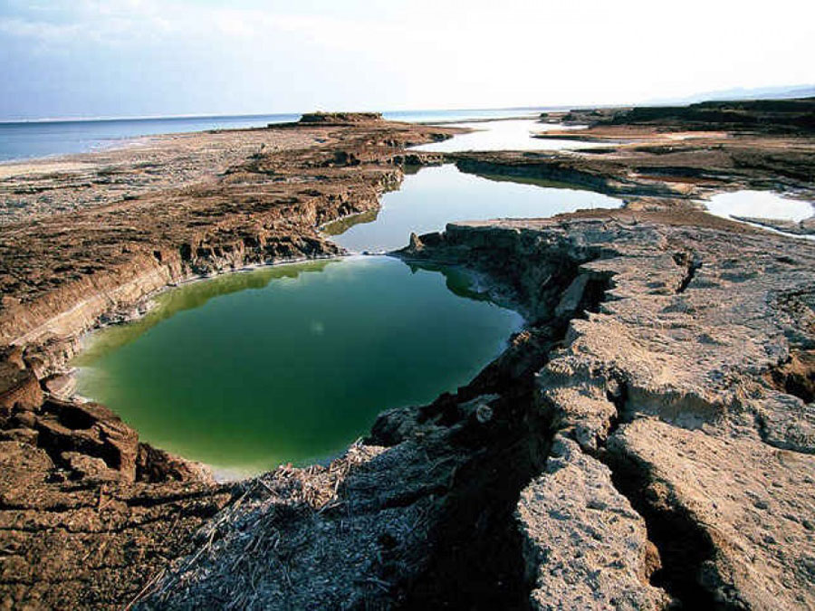
Баскунчак – уникальное творение природы. Это углубление на вершине огромной соляной горы.

Slide 4
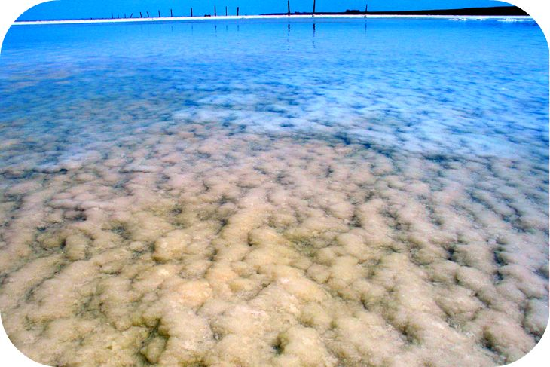
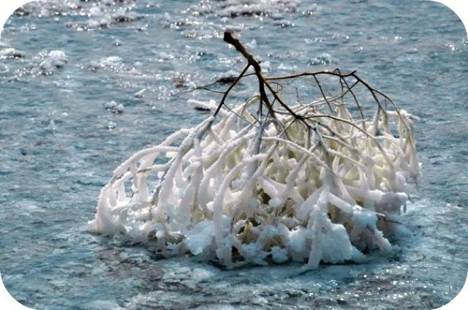
В переводе с монгольского Баскунчак – солёное озеро. В озере никто и ничто не живёт, даже бактерии. Всего один глоток такой воды вызывает ожог внутренних органов. Но Баскунчак это уникальное мёртвое озеро, соль которого дарит здоровье тысячам людям.

Slide 5
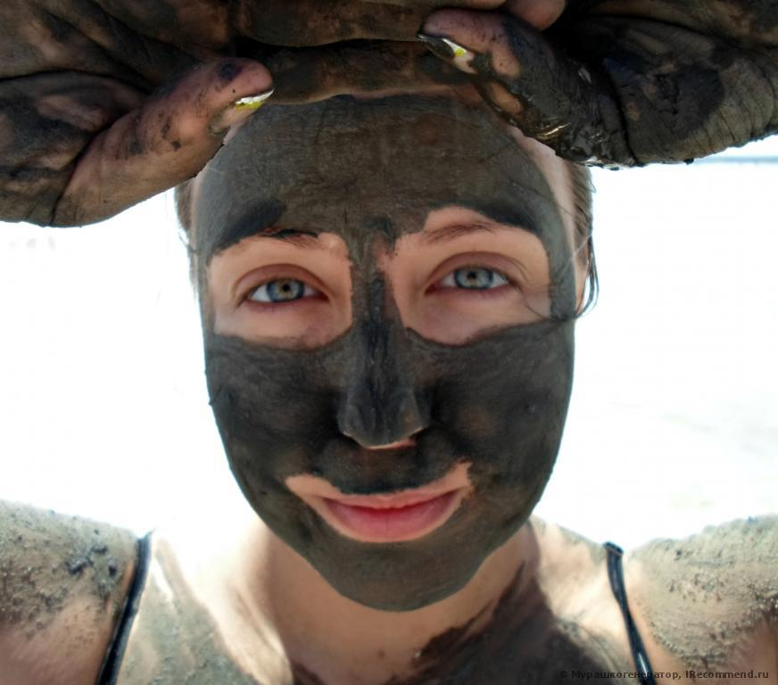
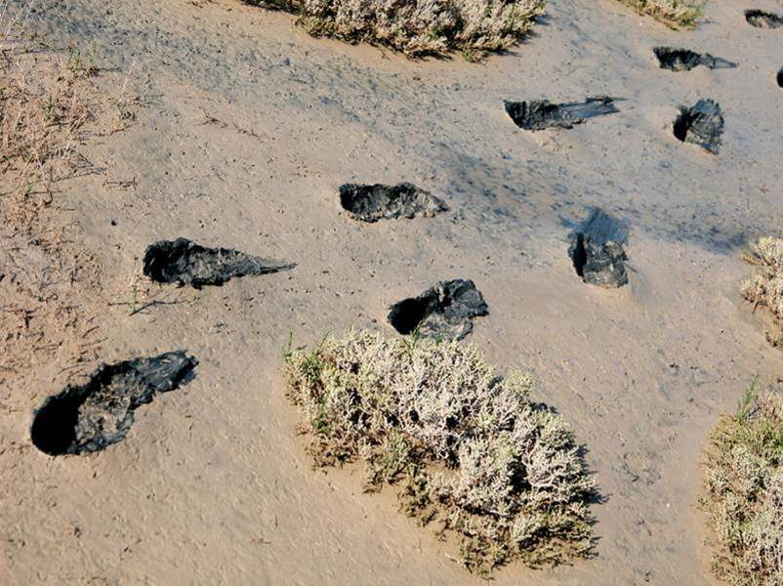
Соль и грязь озера полезные, но чтобы лечить людей, воду разбавляют в 100 раз.

Slide 6
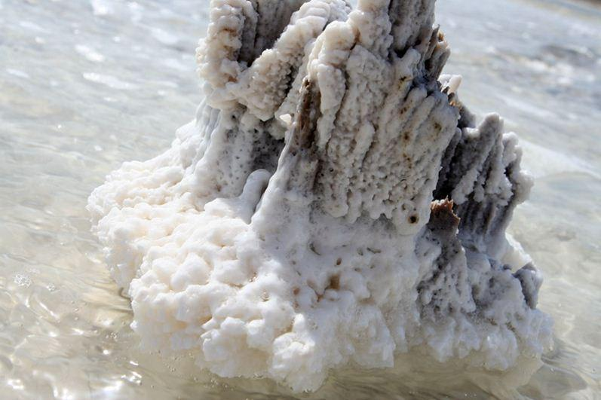

Slide 7
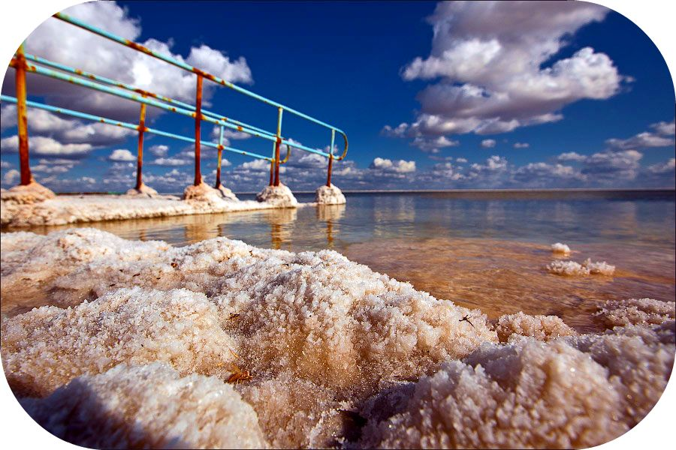
С давних времён на озере добывают соль, «чистую, как лёд». Здесь добывают 37 % соли, которая используется в химической промышленности. Натрий – основа моющих средств, из хлора производят пластмассу.

Slide 8
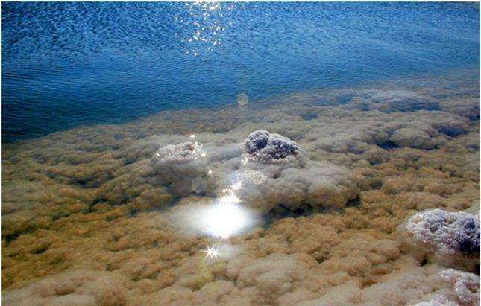
Озеро может самовосстанавливаться. То есть если с поверхности озера взять какой- то объём соли, то за несколько лет он восстановится за счёт нарастания соли.

Slide 9
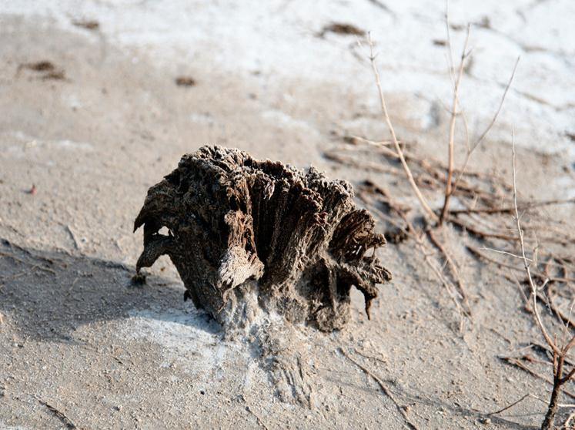
Вот что происходит с деревом от соли.

Slide 10
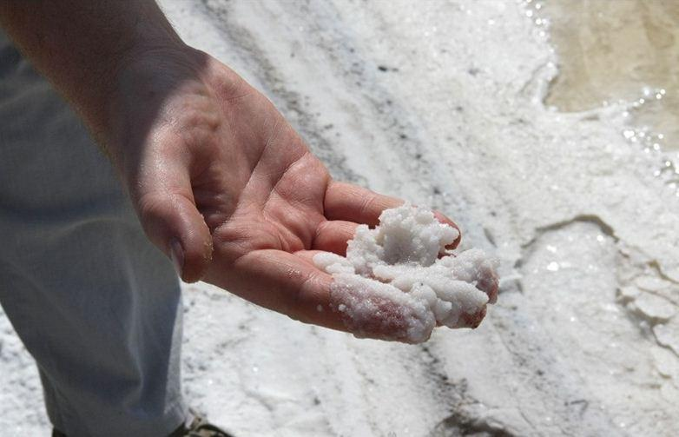

Slide 11
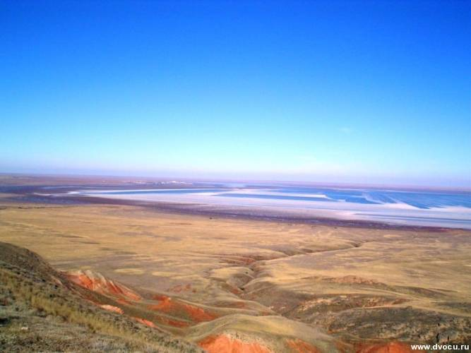
КОНЕЦ

